Slide 1
CNC 설비 정상/불량 판별
AI4I 2020 Predictive Maintenance Dataset 기반 EDA + 예측 모델링
python_data_analyze | 발표자료

Slide 2
목차
01. 프로젝트 개요 및 데이터셋 소개
02. EDA — 탐색적 데이터 분석
03. 정상/불량 판별 — 위험구간 피처 엔지니어링
04. 모델 비교 (Random Forest / XGBoost / LightGBM)
05. 결론 및 요약
CNC 설비 정상/불량 판별
2

Slide 3
프로젝트 개요
목표: CNC 설비의 정상/불량(Machine failure) 여부를 데이터로 예측
데이터셋: UCI AI4I 2020 Predictive Maintenance Dataset
10,000행 x 14열, 실제 제조 설비를 모사한 시뮬레이션 데이터
센서값(온도/회전속도/토크/공구마모) + 고장 여부 + 세부 고장 모드 5종
진행 순서: EDA → 위험구간 피처 엔지니어링 → 모델 비교 → 결론
CNC 설비 정상/불량 판별
3

Slide 4
데이터 개요
컬럼 | 설명
UDI, Product ID | 식별자
Type | 제품 품질 등급 (L 저가 / M 중가 / H 고가)
Air temperature [K] | 대기 온도
Process temperature [K] | 공정 온도
Rotational speed [rpm] | 회전 속도
Torque [Nm] | 토크
Tool wear [min] | 공구 사용 시간 (마모도)
Machine failure | 고장 여부 (타겟, 0/1)
TWF/HDF/PWF/OSF/RNF | 세부 고장 모드: 공구마모/방열/전력/과부하/랜덤
CNC 설비 정상/불량 판별
4

Slide 5
Part 1
EDA — 탐색적 데이터 분석
Exploratory Data Analysis
CNC 설비 정상/불량 판별
5

Slide 6
데이터 품질 확인
결측치 0건, 완전 중복행 0건 (src/check_data_quality.py로 코드 검증)
식별자(UDI/Product ID) 제외 기준으로도 중복행 0건
→ 전처리 부담이 적은 깨끗한 데이터셋
CNC 설비 정상/불량 판별
6

Slide 7
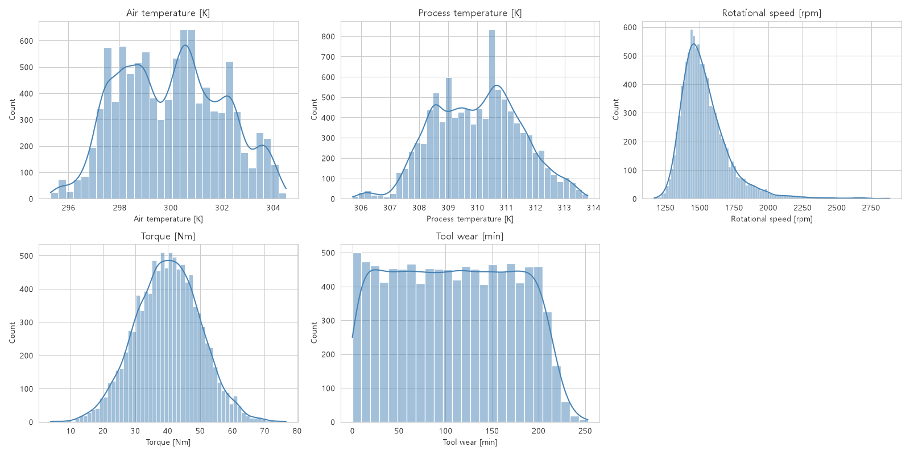
수치형 변수 분포
Air/Process temperature·Torque는 정규분포에 근접, Rotational speed는 오른쪽 꼬리가 긴 분포
CNC 설비 정상/불량 판별
7

Slide 8
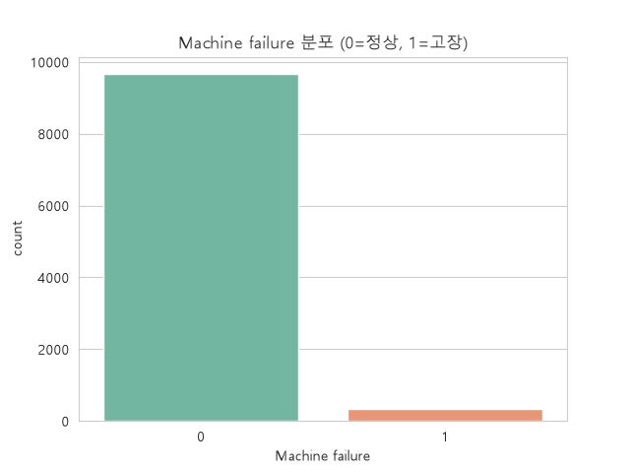
타겟(Machine failure) 분포 — 클래스 불균형
정상 9,661건 (96.6%)
불량 339건 (3.39%)
[핵심] 극심한 클래스 불균형
→ accuracy 대신 recall/precision/F1/AUC 사용
→ class_weight, 리샘플링(SMOTE) 등 보정 필요
CNC 설비 정상/불량 판별
8

Slide 9
세부 고장 모드 (TWF / HDF / PWF / OSF / RNF)
발생 빈도: HDF(방열, 115건) > OSF(과부하, 98건) > PWF(전력, 95건)
> TWF(공구마모, 46건) > RNF(랜덤, 19건)
대부분 세부 모드 1개만 발생, 2~3개 동시 발생 케이스도 존재
[데이터 불일치] Machine failure=1인데 세부 모드 없음: 9건
[데이터 불일치] Machine failure=0인데 세부 모드 있음: 18건
→ 라벨링 규칙(특히 RNF)이 100% 결정론적이지 않음
CNC 설비 정상/불량 판별
9

Slide 10
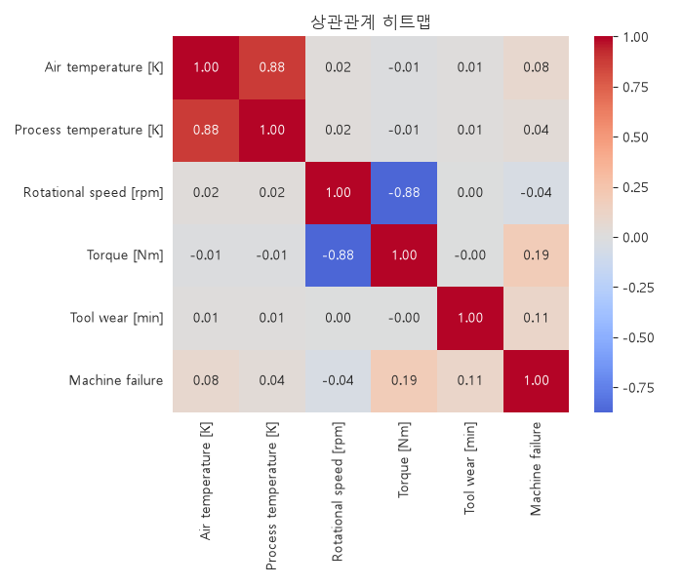
상관관계
Air↔Process temp +0.88, Rotational speed↔Torque -0.88 (강한 다중공선성) / Machine failure는 Torque(0.19)와 가장 상관 높음
CNC 설비 정상/불량 판별
10

Slide 11
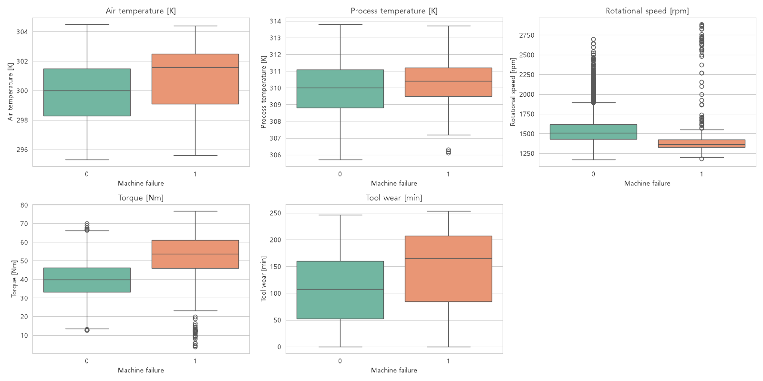
고장 여부에 따른 변수 분포
고장 발생 시 Torque·Tool wear는 대체로 높고 Rotational speed는 낮은 경향 (토크-회전속도 역상관과 일치)
CNC 설비 정상/불량 판별
11

Slide 12
EDA 결론 및 시사점
결측치/중복 없음 → 전처리 부담 적음
클래스 불균형 심각 → recall 중심 평가 + 리샘플링 전략 필요
Air/Process temperature, Rotational speed/Torque 다중공선성 강함
고장 예측 핵심 변수: Torque > Tool wear > Air temperature
세부 고장 모드-최종 라벨 간 일부 불일치 → 라벨 정제 필요 가능성
CNC 설비 정상/불량 판별
12

Slide 13
Part 2
정상/불량 판별
"위험구간" 피처로 성능 끌어올리기
CNC 설비 정상/불량 판별
13

Slide 14
왜 정상/불량(Machine failure) 예측인가
[참고] Type(품질 등급) 예측 시도 → AUC 0.48~0.51 (사실상 랜덤 수준)
→ Type은 측정값과 직접적 인과관계가 없는 식별자성 라벨로 판단
Machine failure는 EDA에서 Torque/Tool wear와 상관관계 확인된 타겟
→ 설비진단이라는 실제 문제에 더 맞는 목표로 재설정
정상 9,661건 vs 불량 339건(3.4%) — 동일한 클래스 불균형 존재
CNC 설비 정상/불량 판별
14

Slide 15
피처 엔지니어링 — 위험구간(zone) 플래그
근거: UCI 공식 데이터셋 문서에 정의된 고장 발생 조건 (임의 추정 아님)
비유: 자동차 계기판 경고등 — 특정 조건에 들어가면 경고등 점등
[예시] 온도차 작고 회전 느리면 → 방열 고장 위험
[예시] 모터 힘이 너무 약하거나 세면 → 전력 고장 위험
[예시] 날은 닳았는데 힘까지 세면 → 과부하 고장 위험
CNC 설비 정상/불량 판별
15

Slide 16
위험구간 피처 정의
피처 | 점등 조건 | 의미
hdf_zone | 온도차 < 8.6K AND 회전속도 < 1380rpm | 방열 고장 위험
pwf_zone | 동력 < 3500W OR 동력 > 9000W | 전력 고장 위험
osf_zone | 토크×공구마모 > Type별 임계값(L11000/M12000/H13000) | 과부하 위험
high_wear | 공구마모 > 200분 | 공구마모 고장 임박
risk_zone_count | 위 4개 합산 (0~4) | 동시 점등 개수
CNC 설비 정상/불량 판별
16

Slide 17
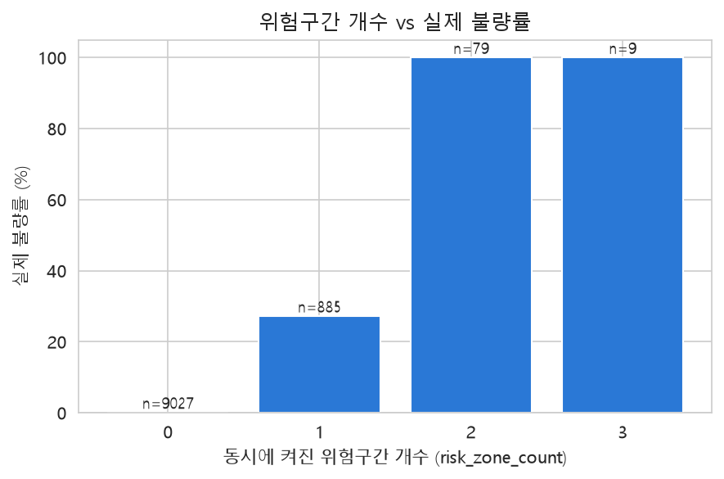
위험구간 효과 검증
위험구간 0개 → 불량률 0.11% / 1개 → 27.2% / 2개 이상 → 100% (경고등 2개 이상이면 사실상 고장 확정)
CNC 설비 정상/불량 판별
17

Slide 18
Part 3
모델 비교
Random Forest / XGBoost / LightGBM x Baseline / Enhanced
CNC 설비 정상/불량 판별
18

Slide 19
실험 설계
Baseline: 원본 변수만 (Type 원-핫 + 온도/회전속도/토크/공구마모)
Enhanced: Baseline + 파생변수(temp_diff/power/tool_stress) + 위험구간 5종
검증 모델 3종: Random Forest, XGBoost, LightGBM
→ 위험구간 효과가 특정 모델만의 우연이 아닌지 교차 검증
클래스 불균형 보정: class_weight="balanced" (RF/LightGBM), scale_pos_weight (XGBoost)
CNC 설비 정상/불량 판별
19

Slide 20
모델 3종 x Baseline/Enhanced 결과 (불량 클래스 기준)
모델 | 피처셋 | 정확도 | 정밀도 | 재현율 | F1-score | AUC
Random Forest | Baseline | 0.982 | 0.750 | 0.706 | 0.727 | 0.970
XGBoost | Baseline | 0.984 | 0.761 | 0.750 | 0.756 | 0.970
LightGBM | Baseline | 0.987 | 0.839 | 0.765 | 0.800 | 0.971
Random Forest | Enhanced | 0.994 | 1.000 | 0.838 | 0.912 | 0.973
XGBoost | Enhanced | 0.992 | 0.934 | 0.838 | 0.884 | 0.973
LightGBM | Enhanced | 0.994 | 0.966 | 0.838 | 0.898 | 0.974
CNC 설비 정상/불량 판별
20

Slide 21
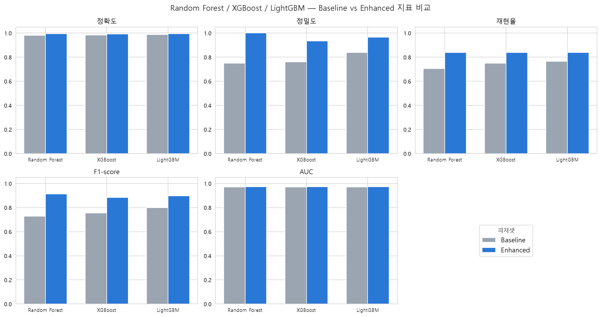
지표 비교 그래프
CNC 설비 정상/불량 판별
21

Slide 22
결과 해석
위험구간(zone) 피처 추가 효과는 3개 모델 전부에서 재현됨
→ 특정 모델 한정 효과가 아닌 일반적 효과
Baseline만 보면 LightGBM이 가장 우수 (F1 0.800)
→ 그래디언트 부스팅 계열이 조합 규칙을 어느 정도 스스로 탐지
Enhanced에서는 Random Forest가 1위로 역전 (F1 0.912, 개선폭 +0.185 최대)
→ 조합 규칙 탐지력이 가장 약했던 모델이 위험구간 피처 효과를 가장 크게 흡수
AUC는 6개 조합 전부 0.970~0.974로 거의 동일
→ 위험구간 피처는 "순위 매기기"보다 "정확한 경계 판별"에 기여
CNC 설비 정상/불량 판별
22

Slide 23
Part 4
결론 및 요약
Conclusion
CNC 설비 정상/불량 판별
23

Slide 24
핵심 요약
[1] 원본 변수 절대값보다 "위험 신호 동시 발생 개수"가 훨씬 강한 신호
risk_zone_count 상관계수 0.630 > 원본 변수 중 최고인 Torque 0.191
[2] 근거 기반 피처 엔지니어링 — 데이터셋 공식 문서의 고장 조건을 그대로 피처화
UCI AI4I 2020 데이터셋 공식 설명 페이지 기준 임계값 사용
[3] 클래스 불균형 문제는 AUC만으로 판단하면 안 됨
F1-score 0.727 → 0.912로 크게 개선, AUC는 0.970 → 0.973로 미미
[4] Type(품질 등급) 예측보다 Machine failure(정상/불량) 예측이 훨씬 유의미
CNC 설비 정상/불량 판별
24

Slide 25
감사합니다
Q & A

